Slide 1

Faculdade DAMA
Semiologia/Enf 2/4ª fase
Profª Iolanda Ruthes Silveira

Slide 2
Faculdade DAMA
Semiologia/Enf 2/4ª fase
Plano de ensino
06/08/2020
Apresentação do plano de disciplina, discussão dos instrumentos e formas de avaliação teórica e prática. Leitura, discussão após vídeo aula
Assistência de enfermagem à necessidade de eliminação vesical-SAE
Fisiologia da eliminação vesical/Eliminação urinaria normal
Alterações da Eliminação Urinária
Principais Diagnósticos de enfermagem. Exercício (5 pontos)
http://portal.unisepe.com.br/unifia/wp-content/uploads/sites/10001/2018/06/074_sistematizacao_assistencia_enfermagem.pdf

Slide 3
Semiologia/Enf 2/2020/2
Plano de ensino
14/08/2020
Etapas do procedimento em pacientes do sexo masculino e feminino
Fatores que influenciam a necessidade básica de eliminação
Planejamento/Intervenção/Prescrição de enfermagem/Avaliação de enfermagem
Exercício: No artigo sobre “Sonda vesical de demora: perfil epidemiológico da infecção urinária no centro de terapia intensiva” no link a seguir
http://www.coren-ce.org.br/wp-content/uploads/2019/02/SONDA-VESICAL-DE-DEMORA-PERFIL-EPIDEMIOL%C3%93GICO-DA-INFEC%C3%87%C3%83O-URIN%C3%81RIA.pdf

Slide 4
Semiologia/Enf 2/2020/2
Plano de ensino
21/08/2020
Assistência de enfermagem à necessidade de eliminação intestinal-SAE
Eliminação intestinal normal
Alterações da Eliminação intestinal
Revisão de anatomia e fisiologia, enemas, colostomia, ileostomia, sondagem retal, fecaloma. Cuidados de enfermagem ao paciente nos procedimentos relacionados.
Principais Diagnósticos de enfermagem:
Fatores que influenciam a necessidade básica de eliminação intestinal
Planejamento/Intervenção/prescrição de enfermagem/Avaliação de enfermagem. Exercício (5 pontos)

Slide 5
Semiologia/Enf 2/2020/2
Plano de ensino
28/08/2020
Assistência de enfermagem à necessidade de alimentação-SAE
Alimentação por via: oral, sonda nasogástrica, sonda nasoenteral e gastrostomia. Termos técnicos associados ao conteúdo. Cuidados de enfermagem associados ao procedimento técnico e ao paciente em uso de sonda.
Termos técnicos associados.

Slide 6
Semiologia/Enf 2/2020/2
Plano de ensino
04/09/2020
Prova (30 pontos)
Prova interdisciplinar (5 pontos).
Cidadania (5)
EAD (5 pontos)
11/09/2020 –Prática no laboratório
18/09/2020 –Prática no laboratório

Slide 7
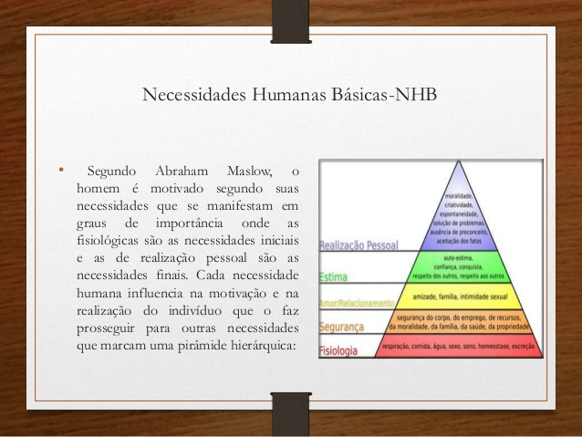

Slide 8
Objetivos da aula
Recordar anatomia e fisiologia do sistema urinário
Discorrer sobre as principais alterações do sistema vesico-urinário que conduzem à necessidade de cateterismo vesical
Conceituar CVD e CVI.
Descrever as indicações para CVD e CVI.
Conhecer os materiais utilizados para os procedimentos de cateterismo vesical.
Discorrer sobre a assistência de enfermagem à pacientes em uso de CVD ou CVI.

Slide 9
Eliminação Urinária Prejudicada
Quando o enfermeiro identifica um caso de eliminação urinária alterada, ele deve ser capaz de estabelecer o diagnóstico de enfermagem com base nas queixas clínicas, implementar intervenções que eliminem ou atenuem os sintomas ou encaminhar o paciente a uma avaliação mais acurada (POTTER; PERRY, 2009).
Para identificar um problema de eliminação urinária e obter dados para o planejamento do cuidado, o enfermeiro deve empregar o raciocínio clínico, investigando o padrão de micção, os sintomas de alterações urinárias e os fatores que afetam a micção individualmente. Na implementação do cuidado (Prescrição), desenvolve ações que vão da promoção à saúde aos cuidados agudos nas alterações da eliminação vesical.

Slide 10
Execução da técnica de SVD
A passagem de uma sonda vesical é um procedimento invasivo a partir do qual é inserido um cateter via uretra alcançando a bexiga com a finalidade, dentre outras, de drenagem da urina em pacientes com problema de eliminação urinária.
Esta drenagem urinária pode ocorrer por meio de um sistema aberto (intermitente ou de alívio) ou fechado (demora) e ainda por via suprapúbica.
Trata-se de uma técnica asséptica que deve ser executada por um(a) enfermeiro(a) e a indicação do uso do cateterismo urinário deve ser feita criteriosamente, de acordo com as necessidades clínicas apresentadas pelo paciente(COFEN, 2013) .

Slide 11
Assistência de Enfermagem - SAE
Diagnostico de enfermagem - Eliminação Urinária alterada
Diagnóstico de enfermagem é um julgamento clínico sobre respostas/ experiências atuais ou potenciais do indivíduo, família ou comunidade aos problemas de saúde / processos de vida.
Um diagnóstico de enfermagem proporciona a base para a seleção das intervenções de enfermagem de forma a atingir resultados pelos quais o enfermeiro é responsável.

Slide 12
Diagnostico de enfermagem
O diagnóstico de enfermagem orienta as intervenções e os resultados dos pacientes, permitindo que o enfermeiro desenvolva o plano de cuidados ao paciente.
Além disso, os diagnósticos de enfermagem fornecem uma nomenclatura padronizada para o uso no Prontuário Eletrônico de Saúde, permitindo comunicação clara entre os membros da equipe de cuidados e a coleta de dados para a melhoria contínua no atendimento ao paciente.

Slide 13
Assistência de Enfermagem - SAE
Alterações da Eliminação Urinária-Principais Diagnósticos de enfermagem:
Eliminação Urinária Prejudicada
Incontinência urinária de esforço
Risco de ou Incontinência urinária de urgência
Incontinência urinária funcional
Incontinência urinária por transbordamento
Retenção urinária
Volume de Líquidos Deficiente
Risco de Volume de Líquidos deficiente
Volume de Líquido Excessivo
Risco de infecção
Exemplo: Retenção urinária relacionada a inibição do arco-reflexo e evidenciada por distensão vesical e eliminação urinária ausente
(NANDA, 2014)

Slide 14
O diagnóstico de enfermagem: Eliminação urinária alterada.
Características Definidoras:
Disúria;
Frequência da eliminação urinária aumentada ou diminuída;
Tenesmo miccional;
Incontinência;
Nictúria;
Retenção;
Sensação de urgência para urinar.

Slide 15
Quais são as metas terapêuticas?
Quais as intervenções de enfermagem - NIC ??
Quais são os resultados esperados – NOC??
Anatomia do sistema urinário??

Slide 16
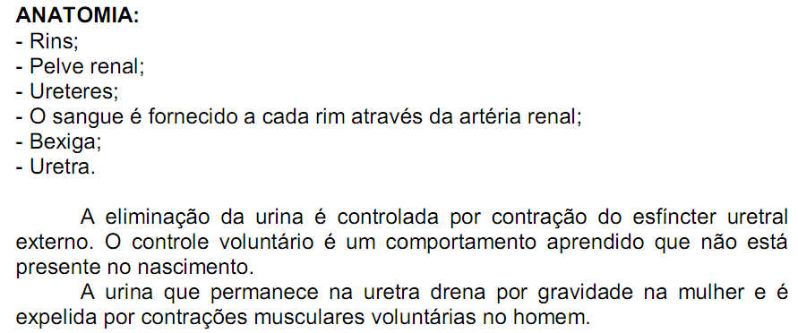
A necessidade de Eliminação

Slide 17
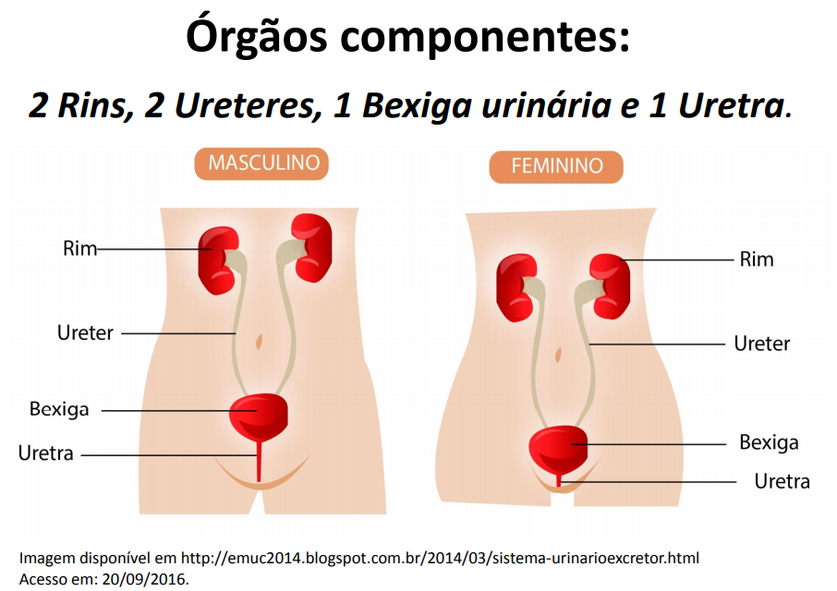

Slide 18
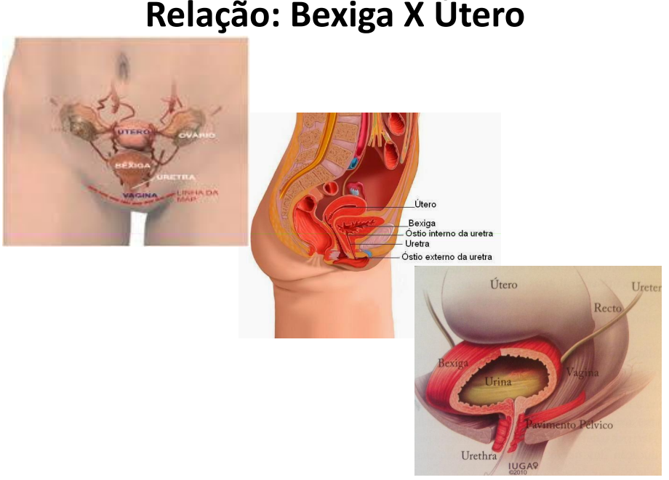

Slide 19
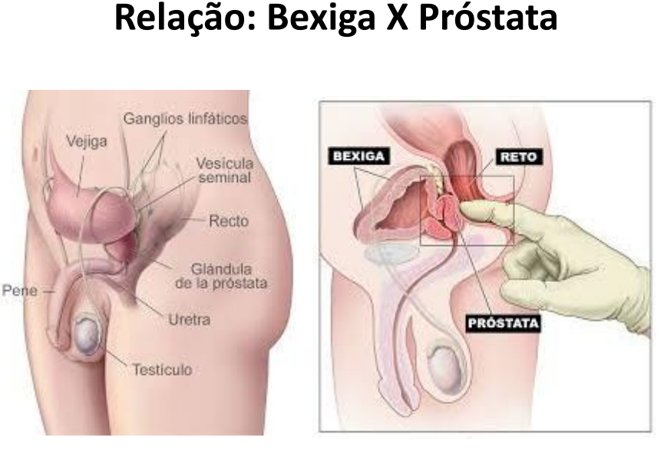

Slide 20
FUNÇÕES DO SISTEMA URINÁRIO
• Produzir, armazenar e eliminar a urina;
• Regular o volume a composição química do sangue e seu volume;
• Eliminar o excesso de água e resíduos do corpo humano, através da urina;
• Garantir a manutenção do equilíbrio dos minerais no corpo humano;
• Auxílio na regulagem de produção das hemácias (células vermelhas sanguíneas).

Slide 21
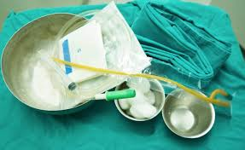
14/08/2020 - Aula 2

Slide 22
Características gerais das eliminações urinárias:
Volume urinário ; Cor; Aspecto e Odor.
Volume médio a cada micção: 150 a 200 ml
Volume desejável horário > 30ml/hora - 30ml/kg/24h.
Fatores que pode interferir:
Ingestão hídrica
Alimentação
Emoção
Temperatura ambiente.
Medicação.

Slide 23

Características da urina
Cor: depende da concentração de
pigmentos (urocromo), substâncias
medicamentosas
Cor normal : amarelo cítrico a amarelo âmbar
Variação de cores: amarelo pálido; amarelo avermelhado; amarelo esverdeado
Aspecto: límpida, transparente e sem sedimentos.

Slide 24
Características da urina
Formação de depósitos (células epiteliais, muco, pus, sangue)
Odor – “sui generis”- próprio de urina. Atribuído a ácidos orgânicos voláteis
Amoniacal-decomposição da uréia em amônia
Odor particular de algum medicamento
PH – ligeiramente ácida com PH ao redor de 6.

Slide 25
Componentes normais da urina
95%- água
Substâncias inorgânicas (em 24 horas)
Na(40-220mEq)
Ca (50-150mEq)
Cloretos(110-250mEq)
Fosfatos (0,9-1.3g)
Substâncias orgânicas Urina/Plasma
Ácido Úrico(250-750mg/24horas) /(2-5mg/100ml)
Creatinina (0-40mg/24horas) /(1-2mg/100ml)
Uréia (12-20g/24horas) /(20-40mg/100ml)

Slide 26
Principais Doenças do Sistema Urinário
Glomerulonefrite
Insuficiência Renal
Proteinúria
Incontinência Urinária

Slide 27
Fatores que influenciam a necessidade básica de eliminação:
As alterações urinárias podem estar relacionadas ao processo de envelhecimento, como enfraquecimento da musculatura vesical, alterações no funcionamento prostático e renal, bem como a condições referentes ao pós-operatório como sondagem vesical, abordagem cirúrgica urológica, restrição hídrica e anestesia
Fatores Psicológicos;
Hábitos pessoais;
Ingestão de líquidos;
Condições Patológicas;
Ação de Medicamentos.

Slide 28
Sonda Vesical de demora (SVD)
É a introdução de uma sonda na bexiga através do meato urinário . Utilizar material estéril na inserção do cateter urinário de demora, com técnica rigorosamente asséptica.
• Indicações
-Aliviar a distensão vesical pela retenção urinária (quando as medidas para promover a diurese foram ineficazes);
Evitar a constante umidade em pacientes com incontinência urinária (somente em casos especiais);
-Preparo pré-operatório de algumas cirurgias;
-Possibilitar o controle rigoroso da diurese.

Slide 29
Planejamento
Fazer o paciente entender o processo normal de excreção urinária.
• Estimular a micção normal, com esvaziamento completo da bexiga.
• Prevenir infecções.
• Manter a integridade da pele.
• Promover o maior conforto possível para o paciente.
• Promover o funcionamento normal da bexiga.

Slide 30
Prescrição de Enfermagem
Monitorar débito urinário ( quantidade e característica);
• Observar e registrar controle hídrico ;
• Pesar diariamente;
• Fornecer líquidos dentro das restrições prescritos;
• Encorajar a micção espontânea;
• Avaliar estado nutricional;
• Observar e registrar sinais de edema;
• Atentar as queixas álgicas em região hipogástricas;
• Monitorar e anotar PA.

Slide 31
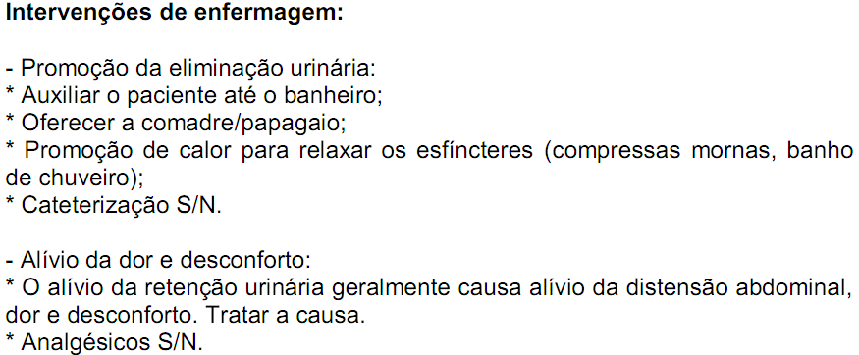

Slide 32
Avaliação Diagnóstica
Exame de urina: permite observação da cor, aparência e odor; determinação da acidez e densidade específica; provas para determinar a presença de proteínas, glicose e corpos cetônicos; exame microscópico de sedimentos após centrifugação para determinação de hemáceas, leucócitos, pus e bactéria.
Provas de função renal (UREIA, CREATININNA)
Ultra-sonografia e raio X
Cistoscopia (visualização direta da uretra e bexiga).
Biópsia renal
Urodinâmica

Slide 33
A incontinência urinária
É uma disfunção caracterizada pela perda do controle, total ou parcial, da micção.
Pode manifestar-se em qualquer faixa etária, embora seja mais frequente no idoso. A pessoa que apresenta este problema sente-se socialmente marginalizada, afastando- se frequentemente das atividades sociais.
A urgência miccional é um tipo de incontinência urinária, onde a pessoa sente a necessidade urgente e repentina de urinar, mas não consegue chegar a tempo até o vaso sanitário.

Slide 34
RETENÇÃO URINÁRIA
A retenção urinária é um problema caracterizado pela incapacidade da bexiga de se esvaziar completamente.
A urina acumula-se no interior da bexiga, distendendo as paredes da mesma e causando sensação de peso, de desconforto e sensibilidade dolorosa à palpação da região suprapúbica, além de irritabilidade e sudorese.

Slide 35
Fatores de risco para incontinência urinaria
Gravidez, parto vaginal
Menopausa
Cirurgia Genitourinária
Fraqueza muscular pélvica
Uretra incompetente devido a trauma ou relaxamento do esfincter
Imobilidade
Alterações no trato urinário relacionados à idade • Distúrbios cognitivos: demência, dc de Parkinson.
Medicamentos: diuréticos, sedativos, hipnóticos

Slide 36
Características da bexiga
A capacidade da bexiga varia em um adulto entre 350 a 1000ml, sem representar grandes sofrimentos de sua musculatura.
No entanto, entre 150 e 200ml já existe sinais nervosos que indicam o desejo consciente de urinar.
Nos casos graves de retenção urinária, a bexiga chega a conter 2000 ou mesmo 3000ml de urina.
Consequências
Retenção urinária → infecções
Infecções não resolvidas → predisposição a cálculos, pielonefrite e sepse

Slide 37
Etiologia- As principais causas de retenção urinária
Aumento da próstata,
Constipação, estreitamento e edema da uretra como conseqüência de parto e cirurgia
Ansiedade emocional pode afetar a capacidade de relaxamento dos esfíncteres uretrais, que são músculos de formato circular que contraem e relaxam, controlando a saída da urina
Período pós-operatório – cirurgia que afete a região perineal, espasmo reflexo dos esfíncteres.
Anestesia geral reduz a inervação do músculo vesical e suprime a urgência para urinar
Hipertrofia da próstata, patologia ureteral (infecção, tumor, cálculos); trauma.
Medicamentos que provocam a retenção urinária por inibir a contratilidade vesical – agentes anticolinérgicos, antidepressivos tricíclicos

Slide 38
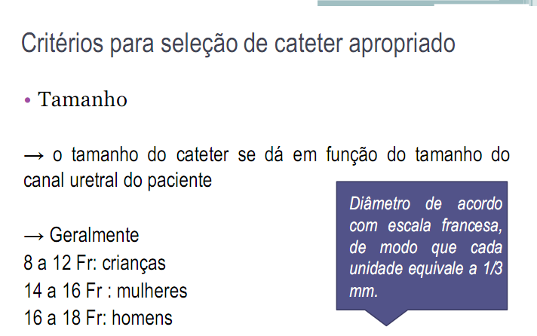

Slide 39
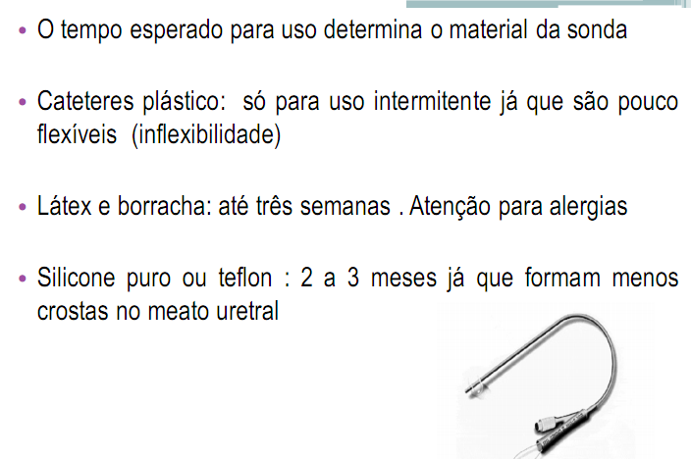

Slide 40
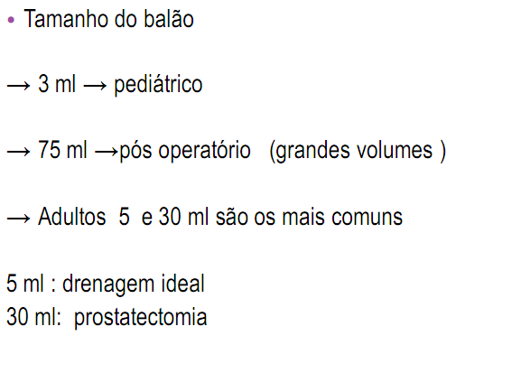

Slide 41
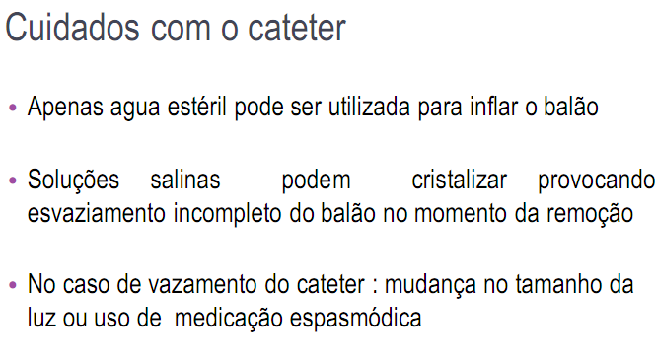

Slide 42
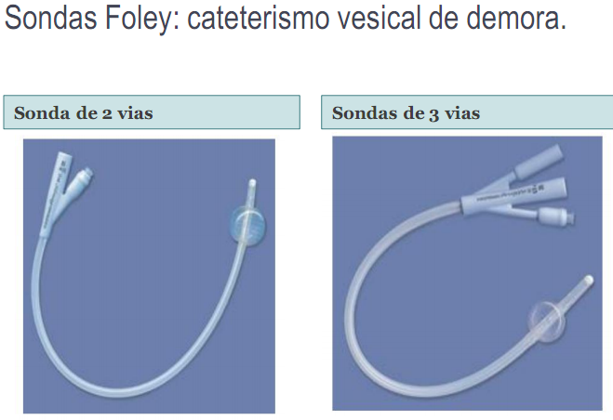

Slide 43
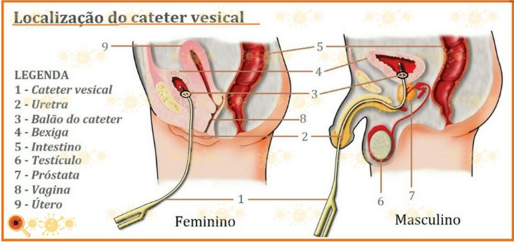

Slide 44
Princípios básicos-Etapas de planejamento
Fazer a leitura da prescrição médica
Providenciar o material
Comunicar ao cliente o procedimento
Ter postura ética durante o procedimento
Preparar o ambiente com iluminação adequada
Manter a privacidade
Higienizar as mãos antes e depois do procedimento
Executar a técnica corretamente, seguir as precauções conforme CCIH
Ao termino do procedimento fazer anotações no prontuário.
Comunicar equipe e ou médico responsável qualquer intercorrência

Slide 45
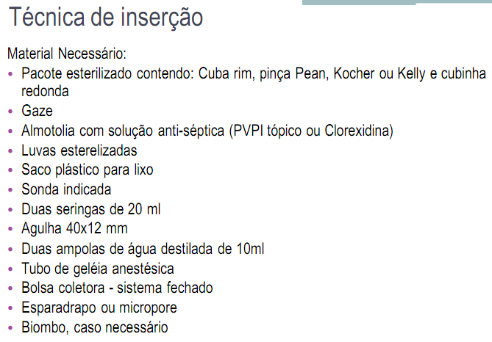

Slide 46
Etapas do procedimento em pacientes do sexo masculino
1• Lavar as mãos. Promover ambiente iluminado e privativo.
2•Preparar o material necessário e posicioná-lo de forma adequada.
3• Colocar o recipiente para os resíduos em local acessível.
4• Com luvas de procedimento realizar rigorosa higiene da genitália externa com água e sabão. Nos homens recomenda-se retrair o prepúcio para lavar glande e meato;
5• Nova higienização das mãos.
6•Abrir a bandeja de cateterismo (primeiro campo).
7• Calçar luva estéril

Slide 47
Etapas do procedimento em pacientes do sexo masculino
8•Abrir o pacote de sondagem, (organizar com auxilio de um colega o antisséptico na cuba rim, pacotes de gaze sobre o campo estéril, 2 seringas e agulha para aspiração, sonda, coletor de urina, aspire a água destilada na seringa).
9•Teste o balonete e a válvula da sonda com ar.
10•Aspire a agua destilada na seringa. Reserve. Montar outra seringa com aproximadamente 10 ml de xilocaína gel a 2% na seringa, (descartar o primeiro jato). Após, dispor a seringa com a xilocaína sobre o campo;

Slide 48
Etapas do procedimento em pacientes do sexo masculino
11• Conectar a bolsa coletora à sonda;
12•Realizar antissepsia da região perineal com PVPI tópico ou Clorexidina Aquosa e gaze estéril com movimentos únicos:
-Proceder à higiene do pênis com as gazes que foram embebidas na clorexidina, fazer a antissepsia da glande, retraindo o prepúcio com uma gaze seca (movimentos circulares) e seguida ampliar a área, realizando movimentos de cima para baixo.
13•Colocar campo fenestrado.

Slide 49
Etapas do procedimento em pacientes do sexo masculino
14•Introduzir no meato urinário 10 ml de xilocaína gel com auxílio da seringa;
15•Com a mão não dominante posicionar o pênis a 90º em relação ao corpo do paciente e com a mão dominante introduzir a sonda no meato uretral do paciente até retornar urina no intermediário da bolsa coletora, é seguro introduzir mais uma porção a fim de evitar inflar o balonete no canal uretral;
16•Insuflar o balonete com água destilada conforme recomendação do fabricante (10 a 15 ml), certificando-se de que a sonda está drenando adequadamente. Tracionar levemente a sonda.
17•Fixar o cateter em região hipogástrica no sexo masculino. Retirar o campo fenestrado, deixar o paciente confortável.
18• Realizar nova higienização das mãos; organizar material.
19•Assegurar o registro em prontuário e no dispositivo para monitoramento do tempo de permanência e complicações.

Slide 50
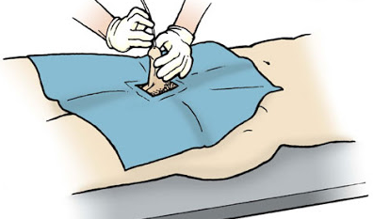

Slide 51
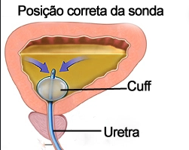

Slide 52
Etapas do procedimento em pacientes do sexo feminino
1• Lavar as mãos. Promover ambiente iluminado e privativo.
2•Preparar o material necessário e posicioná-lo de forma adequada.
3• Colocar o recipiente para os resíduos em local acessível.
4• Com luvas de procedimento realizar rigorosa higiene da genitália externa com água e sabão. Nas mulheres, separar pequenos e grandes lábios para higienização adequada. Posicionar a paciente em decúbito dorsal, com as pernas flexionadas e afastadas. Visualizar o meato uretral;
5• Nova higienização das mãos.
6•Abrir a bandeja de cateterismo (primeiro campo).
7• Calçar luva estéril

Slide 53
Etapas do procedimento em pacientes do sexo feminino
8•Abrir o pacote de sondagem, (organizar com auxilio de um colega o antisséptico na cuba rim, pacotes de gaze sobre o campo estéril, 2 seringas e agulha para aspiração, sonda, coletor de urina, aspire a água destilada na seringa).
09•Teste o balonete e a válvula da sonda com ar.
10•Aspire a agua destilada na seringa uma porção de xilocaína gel a 2% (após descartar o primeiro jato) sobre o campo/ou gase/ou sobre a extremidade da sonda após testar o balonete e a bolsa coletora; Reserve.

Slide 54
Etapas do procedimento em pacientes do sexo feminino
11• Conectar a bolsa coletora à sonda;
12• Realizar antissepsia da região perineal com PVPI tópico ou Clorexidina Aquosa e gaze estéril com movimentos únicos:
-horizontalmente, do meato até o púbis. A seguir, verticalmente do meato até final da comissura labial posterior, inicialmente sobre grandes lábios, após entre grandes e pequenos lábios e, por último, em movimentos circulares sobre o meato, de dentro para fora.
13•Colocar campo fenestrado.
14• Lubrificar bem a sonda com lubrificante ou anestésico tópico estéril. Para mulheres separar, com uma das mãos, os pequenos lábios de modo que o meato uretral seja visualizado, mantendo-os afastados até que o cateterismo termine. Introduzir a sonda pré-conectada a um coletor de drenagem de sistema fechado, bem lubrificada por 5 a 7 cm no meato uretral.

Slide 55
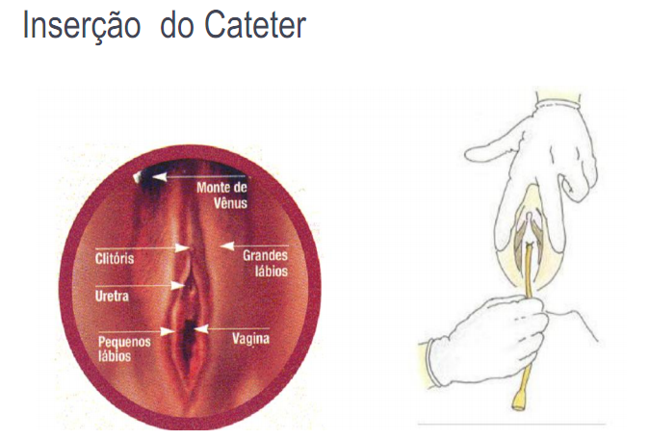

Slide 56
Etapas do procedimento em pacientes do sexo feminino
15•Insuflar o balonete com água destilada conforme recomendação do fabricante (10 a 15 ml), certificando-se de que a sonda está drenando adequadamente. Tracionar levemente a sonda.
16•Fixar o cateter na raiz da coxa no sexo feminino. Retirar o campo fenestrado. Posicionar paciente.
17• Realizar nova higienização das mãos; organizar material.
18•Assegurar o registro em prontuário e no dispositivo para monitoramento do tempo de permanência e complicações.

Slide 57
Sonda Vesical de Alivio (SVA)
Sonda Vesical de Alivio (SVA)
• Consiste na introdução de um cateter da uretra até á bexiga. É uma técnica asséptica e invasiva.
Pode ser prescrito pelo enfermeiro e tem como principal objetivo, o esvaziamento vesical diante à situações agudas de retenção urinária (pós-operatório) ou coleta de exames em casos distintos.

Slide 58
Cateterismo vesical de alivio
-Seguir o passo a passo do cateterismo de demora, observando a técnica asséptica de inserção.
-Lubrificar a ponta da sonda com gel lubrificante com auxilio da gaze (se o cateterismo for para coleta de material para exame laboratorial não é recomendado o uso de lubrificante).
-Com auxilio de uma gaze retrair o prepúcio com a mão não dominante e introduzir a sonda com a mão dominante;
-Observar drenagem de urina pelo cateter;
-Se cateterismo para coleta de material, desprezar o primeiro jato; em seguida colocar a quantidade necessária no frasco coletor;
-Ao término retirar a sonda cuidadosamente.

Slide 59
Avaliação de Enfermagem
A diurese medida deve ser igual à ingestão de líquidos.
A bexiga é impalpável após a micção.
A urocultura não deve revelar o crescimento de bactérias.
O paciente não deve ter queixas de disúria, sensação de prurido ou de queimação no meato uretral, urgência miccional ou frequência anormal.
Observe se a urina é transparente.
A inspeção do períneo não revela sinais de inflamação ou se escoriação.
O paciente nega desconforto devido à colocação de cateter.

Slide 60
Remoção da sonda
A recomendação de clampeamento intermitente do cateter prévio à remoção de sonda vesical de demora ou qualquer outro preparo, independentemente do tempo de permanência do dispositivo, apesar de muito comum na rotina dos serviços de saúde, não possui evidências científicas de benefício.
Pessoas que estão em uso de cateteres urinários devem ser avaliadas com frequência para a possibilidade de remoção* do dispositivo e retomada da micção espontânea, conduta que diminui o risco de infecções do trato urinário e de sequelas, como incontinência e retenção urinária.

Slide 61
Remoção da sonda
Proceder com a remoção não traumática.
Esvaziar completamente o balonete – conectar uma seringa com êmbolo retraído e deixar o líquido drenar espontaneamente, sem aspirar – ele pode conter de 10 a 20 ml de solução, nos casos de procedimentos endourológicos podem chegar a 30 a 60 ml.
Tracionar a sonda lenta e gentilmente, havendo qualquer resistência, atentar para a possibilidade do balonete não ter sido esvaziado completamente (repetir o procedimento de esvaziamento do balonete). Permanecendo a resistência, encaminhar para serviço hospitalar de referência.

Slide 62
Remoção da sonda
Nos primeiros dias após a remoção, a micção espontânea pode causar ardência e a coloração pode estar ligeiramente tingida de sangue.
Orientar sobre ingesta hídrica e uma rotina de idas ao banheiro, a cada 4 a 6 horas, independentemente da vontade de urinar. A partir dessa rotina o acompanhamento deve ser de acordo com as queixas que a pessoa apresentar.
Orientar sobre sinais de infecção (febre, dor abdominal, urina com mau cheiro, hematúria) e, na vigência dos mesmos, procurar o serviço de saúde imediatamente.

Slide 63
Cuidados de enfermagem com a SVD
Lavar as mãos antes e após manipular a sonda e o coletor.
Utilizar sempre sistema de drenagem fechado estéril.
Manter a bolsa coletora abaixo do nível da bexiga sem encostá-la no chão.
Clampear a extensão do sistema de drenagem, quando for necessário elevar a bolsa acima do nível da bexiga.
Para coleta de urina, realizá-la no local adequado fazendo antes desinfecção da área a ser puncionada com álcool a 70%. Bacteriúria - ↑1005 UFC/ml de urina.
Desprezar a urina quando o volume atingir 2/3 da capacidade da bolsa e/ou a cada 6h • Não desconectar o sistema de drenagem da sonda Utilizar, preferencialmente, sondas de silicone nas cateterizações a longo prazo.

Slide 64
Cuidados de enfermagem com a SVD
Utilizar luva de procedimento quando for esvaziar a bolsa coletora Observar se há presença de bexigoma.
Realizar higiene do meato urinário com água e sabão no banho e às trocas de fralda.
Não insuflar o balonete antes de apresentar retorno urinário
Trocar a fixação do cateter a cada 24h – após banho
Anotar o volume na folha de Balanço hídrico.

Slide 65
Cuidados de enfermagem com a SVD
o cateter deve ser fixado apropriadamente, para evitar movimentação, assim minimizando traumatismo;
Escolher o tamanho correto do cateter, de acordo com as características do paciente e indicação;
A cateterização prolongada leva à bacteriuria assintomática em mais de 90% dos pacientes, não sendo recomendado o seu tratamento, já que é pouco efetivo e há probabilidade de selecionar germes resistentes. • o tempo de permanência do cateter deve ser monitorado de acordo com as condições clínicas do paciente.
O cateter não deve ser mantido no paciente sem indicação clínica criteriosa.
Resolução n°0450/2013 do Conselho FederaL

Slide 66
Complicações do CVD
Infecção do trato urinário
Lesão uretral e bexiga
Obstrução do cateter
Infecção periurinária localizada (fístula uretral, abscesso escrotal, IRA
cálculo renal
Alergia ao latex
Obs.: O crescimento bacteriano inicia-se após a instalação do CVD, numa proporção de 5-10% ao dia, e estará presente em todos os pacientes ao final de quatro semanas.
O potencial risco para ITU associado ao cateter intermitente é inferior, sendo de 3,1% e quando na ausência de cateter vesical de 1,4%.

Slide 67
Complicações do CVD
Fatores Preveníveis: Higienização íntima; Técnica correta; Prevenção de lesões; Cuidados com o cateter e sistema de drenagem. O próprio cateter. Refluxo urinário; desconexão do sistema.
Fatores Não Preveníveis: Hospedeiro; Flora bacteriana normal Ph da vagina e da urina Anatomo funcional; Genética; Concentração de ureia e ácidos orgânicos.
Fixação da sonda evita acidentes e escarificação da região penoescrotal e do colo vesical. No homem fixar na região inguinal ou supra púbica e na mulher na face interna da coxa

Slide 68
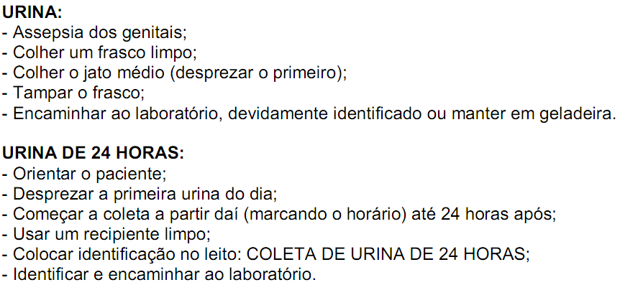
Coleta de urina para exames:

Slide 69
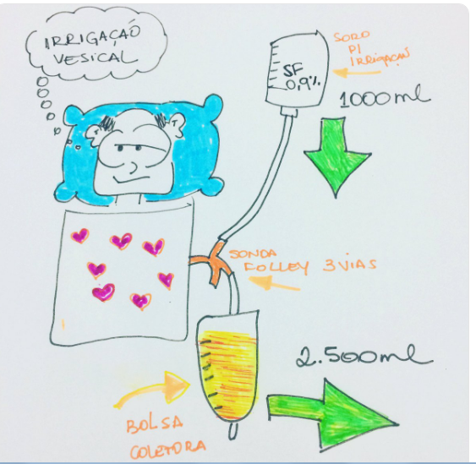
Dispositivos
Bolsa coletora ou saco coletor
Uropen- para drenar a diurese de pacientes com incontinência.
Cateteres de alivio.
Irrigação

Slide 70
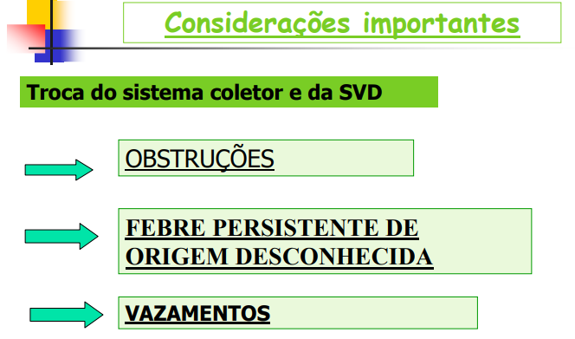

Slide 71
Referências Bibliográficas
NORTH AMERICAN NURSING DIAGNOSIS ASSOCIATION. Diagnósticos de enfermagem da NANDA: definições e classificação 2007-2008. Porto Alegre: Artmed, 2014.
HORTA, W.A. Processo de enfermagem. São Paulo: EPU, 1979.
Atkinson, Leslie D e Murray, Mery Ellen. Fundamentos de enfermagem: introdução ao processo de enfermagem.Rio de Janeiro. Guanabara Koogan. 2015.
Volpato, Andrea Cristine Bressane e Passos, Cristine dos Santos. Técnicas Básicas de enfermagem. 5ª ed. São Paulo: Martinari, 2018.
Brasil. Conselho Federal de Enfermagem. Resolução n°0450/2013. Normatiza o procedimento de Sondagem vesical no âmbito do Sistema Cofen / Conselhos Regionais de Enfermagem. Disponível em: http://www.cofen.gov.br/resolucao-cofen-no-04502013-4_23266.html.

